Slide 1

ISTATISTIK
DATARITHMUS

Slide 2
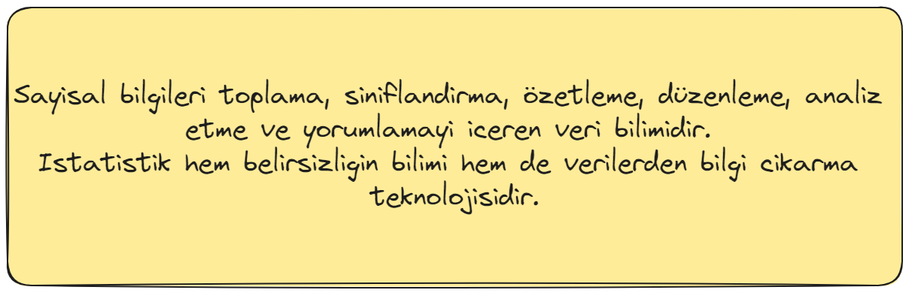
Istatistik

Slide 3
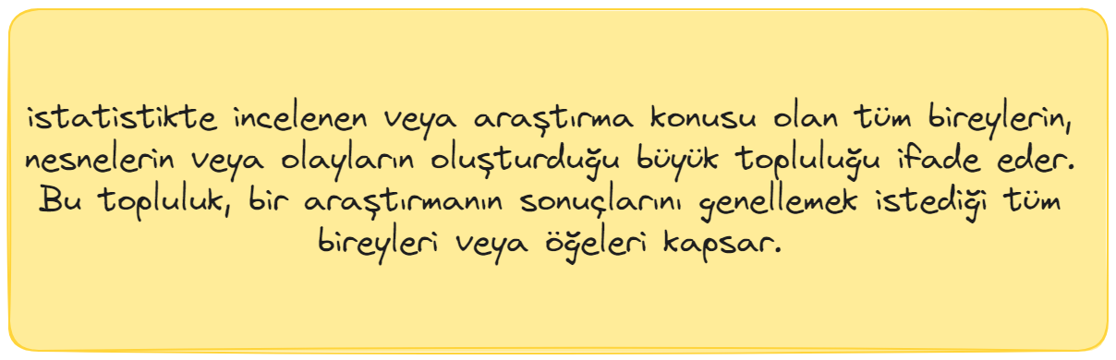


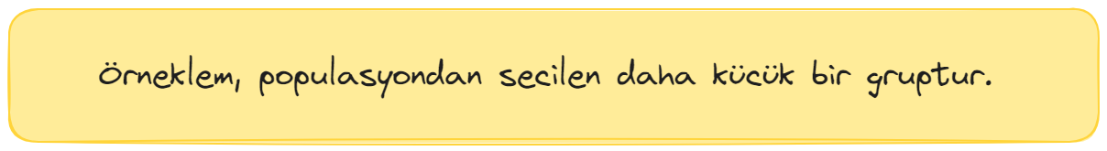
Temel Kavramlar

Slide 4

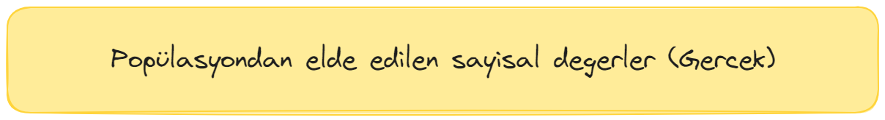


Temel Kavramlar

Slide 5
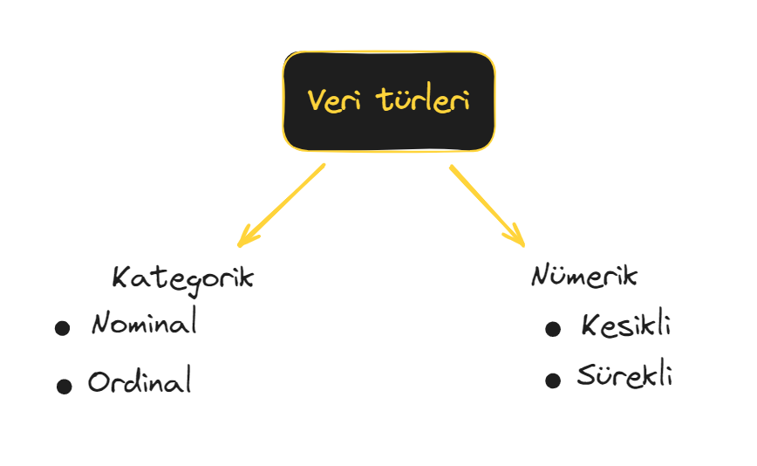

Veri Türleri
Notes:
Datenarten
Nominal: Nominal
Ordinal: Ordinal
Nümerik: Numerisch
Sürekli: Stetig
Kesikli: Diskret

Slide 6
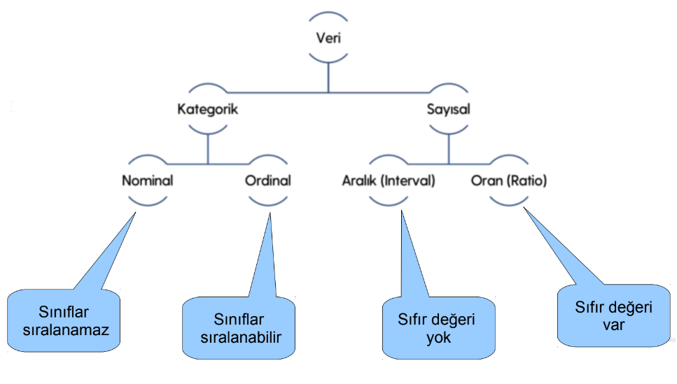

Slide 7
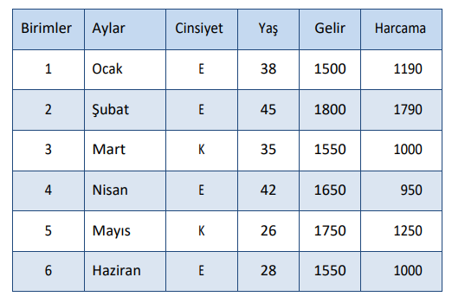
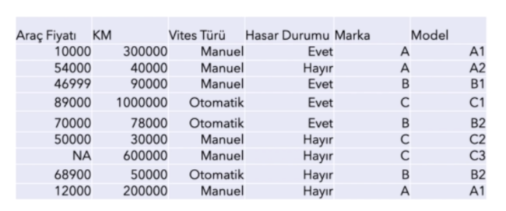
Veri Türleri
https://m.ataaof.edu.tr/pdf.aspx?du=35WRAlv9cYtkeYs0sfNTlw==

Slide 8
Betimsel ve cikarimsal istatistikler
Verilerin özetlenmesi, organize edilmesi ve görselleştirilmesi
Örneklemden elde edilen verilere dayanarak, genel bir ana kütle hakkında tahminlerde veya genellemelerde bulunmak
Notes:
Beschreibende und inferenzielle Statistik
Zusammenfassung, Organisation und Visualisierung von Daten
Basierend auf den aus der Stichprobe gewonnenen Daten Vorhersagen oder Verallgemeinerungen über die gesamte Population machen

Slide 9
Merkez Egilim Ölcüleri
Mod
En sik tekrar eden
Medyan
Veri setinin ortasindaki eleman
Ortalama
Veri setinin toplam degerini veri sayisina böl
Notes:
Die Maßzahlen für die zentralen Tendenz
Der modus Der am häufigsten wiederkehrende Wert
Median Das mittlere Element im Datensatz Wenn unsere Daten eine gerade Anzahl haben, ist es der Durchschnitt der beiden mittleren Elemente; wenn ungerade, ist es das mittlere Element
Mittelwert Die Summe der Werte im Datensatz geteilt durch die Anzahl der Werte

Slide 10



Mod

Slide 11
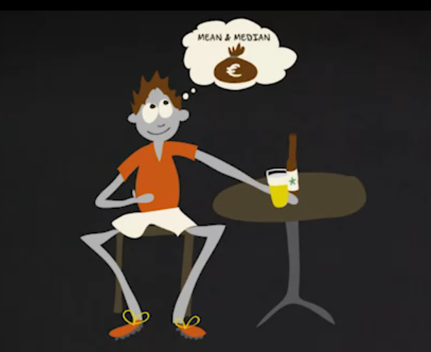
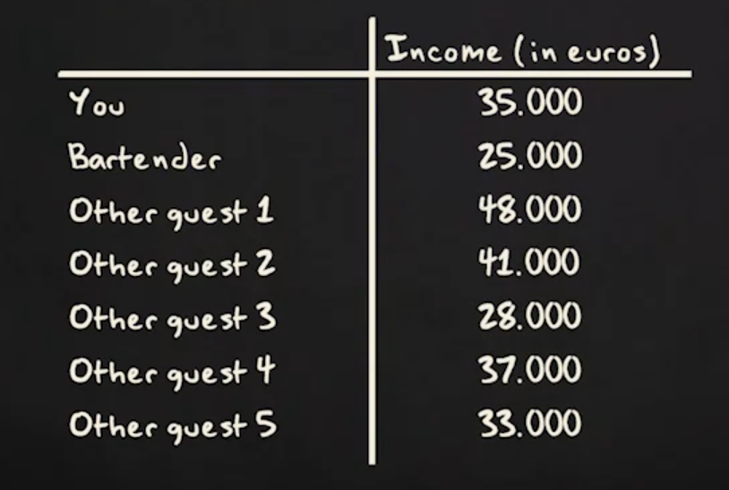
Merkez Egilim Ölcüleri

Slide 12
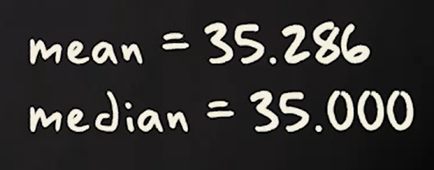
Merkez Egilim Ölcüleri

Slide 13
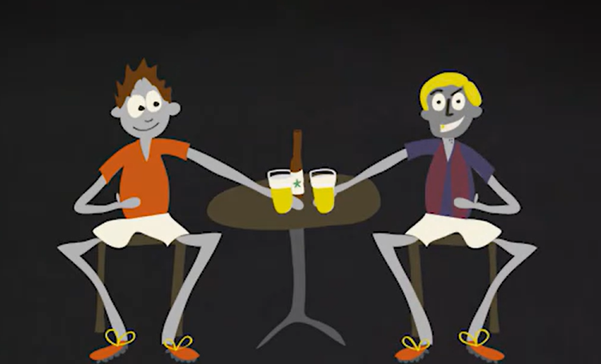
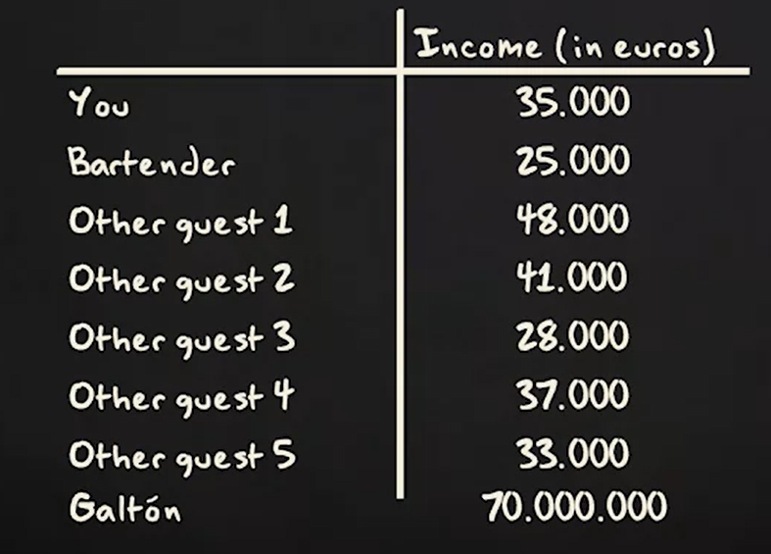
Merkez Egilim Ölcüleri

Slide 14
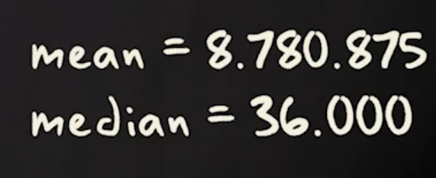
Merkez Egilim Ölcüleri
Ortalama, aykiri degerlere cok duyarli ama medyan daha stabil.
Notes:
Der Mittelwert ist sehr empfindlich gegenüber Ausreißern, aber der Median ist stabilerDer Mittelwert ist sehr empfindlich gegenüber Ausreißern, aber der Median ist stabiler

Slide 15
Dagilim Ölcüleri
Degisim Araligi
Standart sapma
Varyans
Ceyrekler
Notes:
Streuungsmaße
Spannweite Standardabweichung
Varianz
Quartile

Slide 16
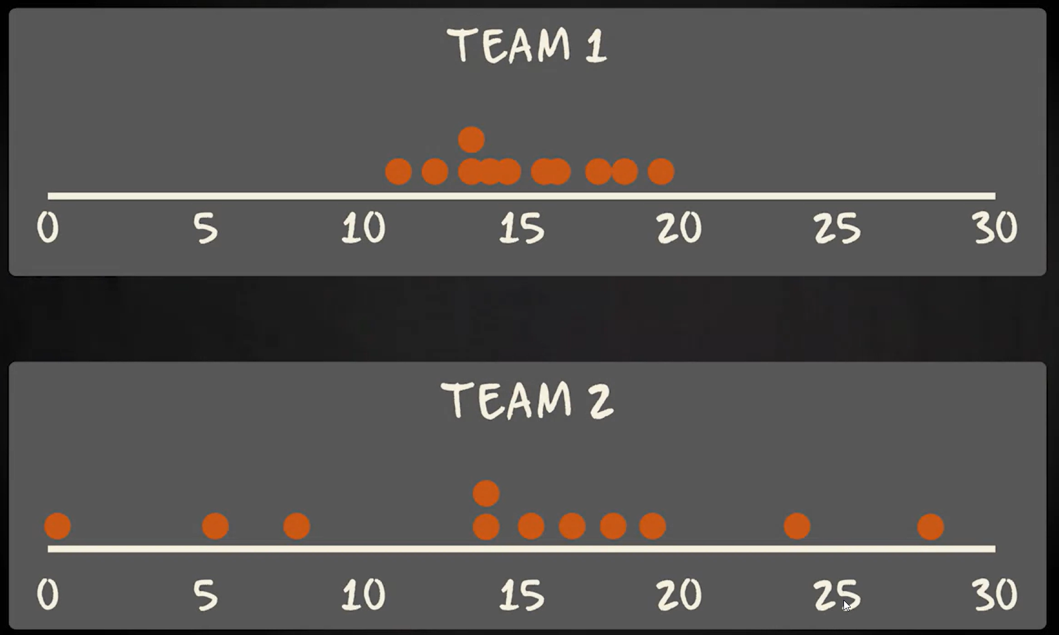
Dagilim Ölcüleri
Notes:
Hier sehen wir die Tätowierungsprozentsätze der Spieler zweier verschiedener Teams.

Slide 17
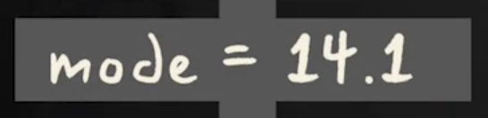


Dagilim Ölcüleri

Slide 18

Sinif Araligi

Slide 19
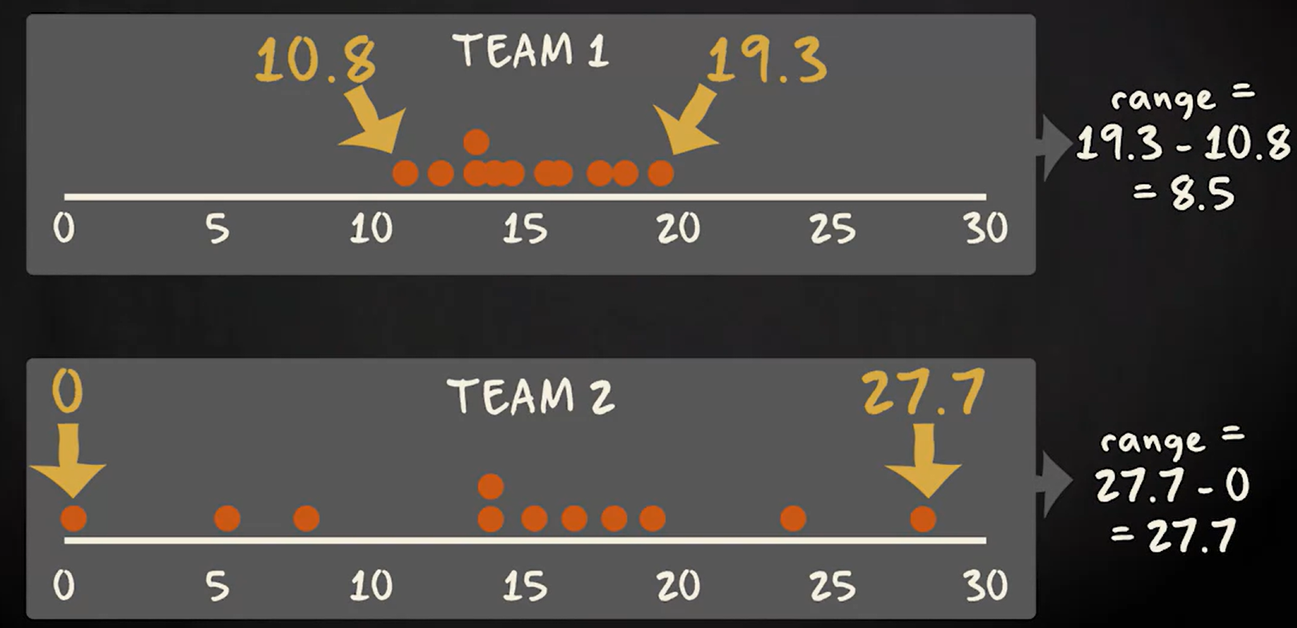
Degisim Araligi

Slide 20
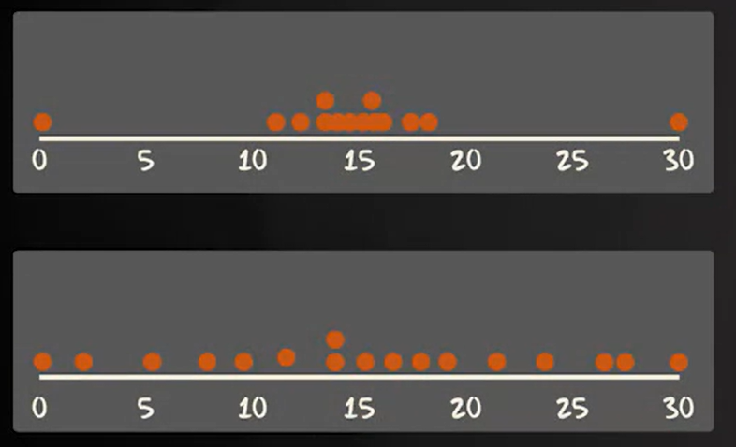
Degisim Araligi
Tek basina dagilim hakkinda
bilgi sahibi olmak icin yeterli degil her zaman.
Notes:
Allein reicht es nicht immer aus, um Informationen über die Verteilung zu erhalten

Slide 21
Çeyreklikler
Birinci Çeyreklik
Verinin %25'lik kısmını ayıran değer
Ikinci Çeyreklik
Medyan degerine esit, veriyi ikiye bölen deger
Ücüncü ceyreklik
Verinin %75‘ini ayiran deger
Notes:
Erstes Quartil Der Wert, der 25 % der Daten trennt
Zweites Quartil Entspricht dem Median, der Wert, der die Daten in zwei Hälften teilt
Drittes Quartil Der Wert, der 75 % der Daten trennt

Slide 22
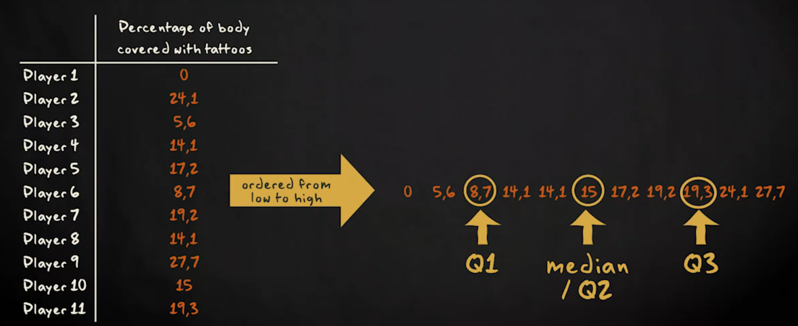
Çeyreklikler

Slide 23
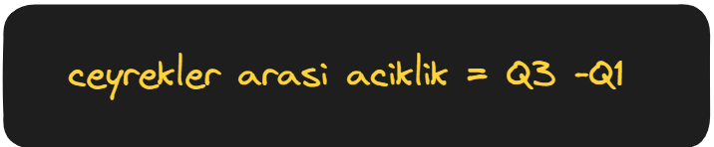
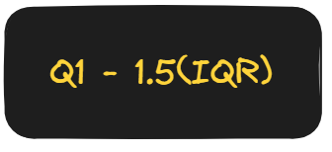
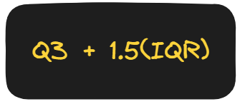
Çeyrekler Arası Açıklık (IQR)
Aykiri degerlerden daha az etkilenir bu yüzden degiskenligi anlamada daha sik kullanilir sinif araligina göre
Ayrica aykiri deger hesaplamasinda da kullanilir

Slide 24
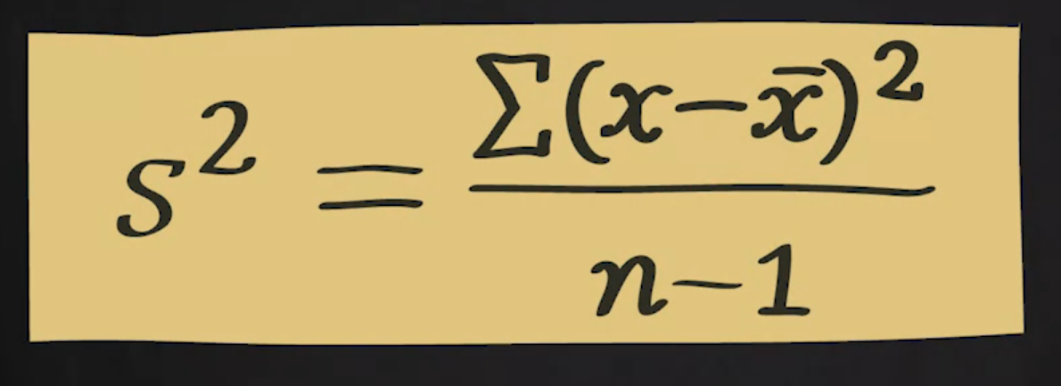
Varyans

Slide 25
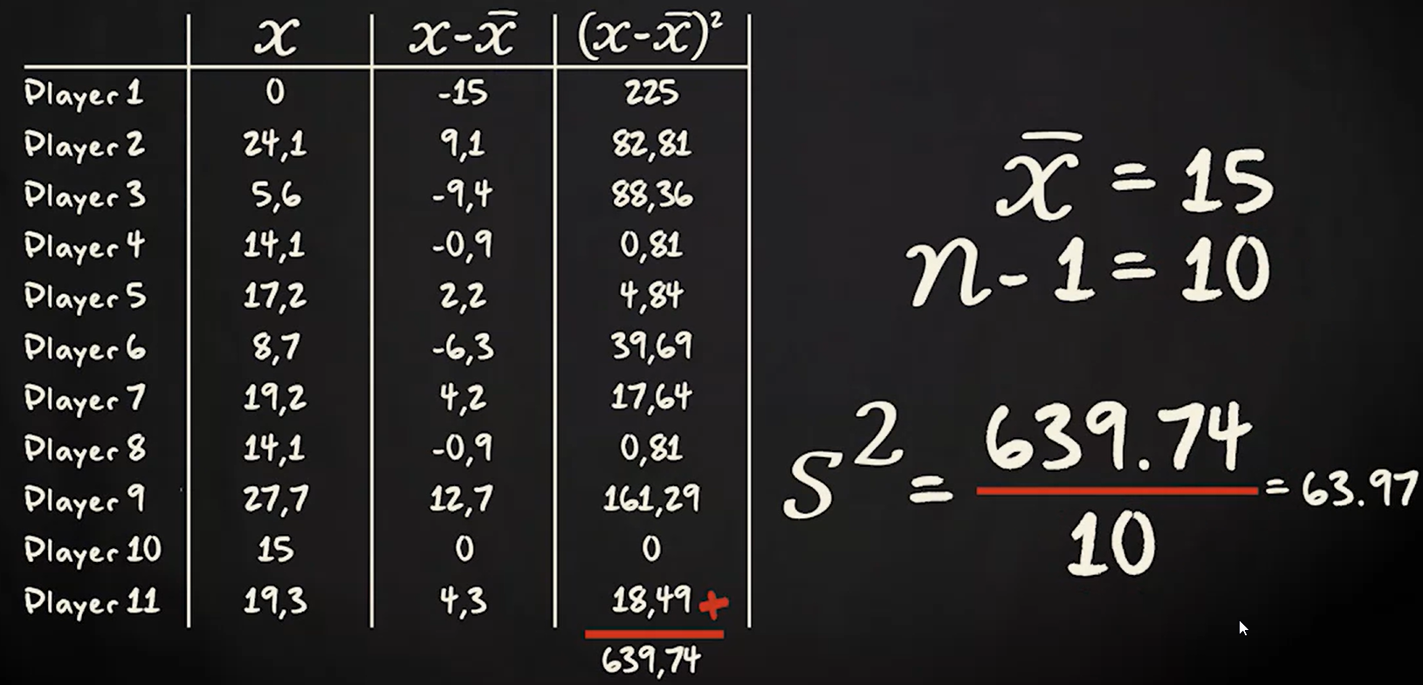
Varyans

Slide 26
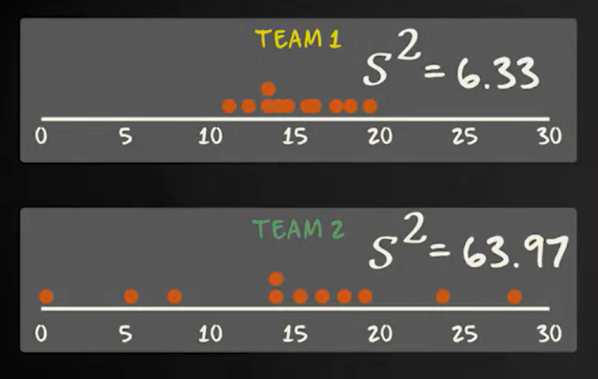
Varyans
Degerlerin ortalamanin etrafinda nasil dagildiginin ölcüsü
Varyans ne kadar büyükse degiskenlik o kadar fazla
Degerler ortalamanin etrafinda o kadar cok yayilmis
Birim olarak verilerin birimiyle ayni degil
Notes:
Ein Maß dafür, wie die Werte um den Mittelwert verteilt sind Je größer die Varianz, desto größer die Variabilität Die Werte sind um den Mittelwert herum weit gestreut Die Einheit ist nicht dieselbe wie die Einheit der Daten

Slide 27
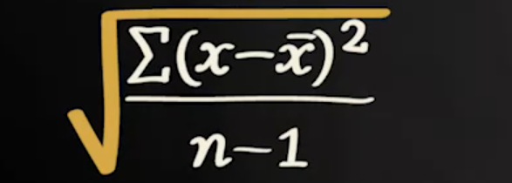
Standart Sapma

Slide 28
Standart Sapma
Bir gözlemin ortalamadan ortalama uzakligi
Birim olarak verilerle ayni
Daha yaygin kullanilir
Notes:
Der durchschnittliche Abstand einer Beobachtung vom Mittelwert In derselben Einheit wie die Daten Wird häufiger verwendet

